Slide 1
PRESUPUESTOS POR PROGRAMAS Y ACTIVIDADES
Área Académica: Licenciatura en Contaduría
Profesor(a): Mtra. Leticia Villamil Navarrete.
Periodo: Julio – Diciembre de 2015

Slide 2

Presupuestos por Programas y Actividades
Resumen
La División Fiscal de las Naciones Unidas, ha sugerido que es un sistema en que se presenta particular atención a las cosas que un gobierno se propone hacer y a las que adquiere para ese fin, tales como servicios personales, provisiones, equipos, medios de transporte, etcétera.
Es un medio para orientar y controlar el cumplimiento de trámites, permisos expedidos y cualesquiera de las demás acciones que debe cumplir.
Keywords: programas, actividades, gobierno.

Slide 3
Presupuestos por Programas y Actividades
Abstract
Fiscal Division of the United Nations, has suggested that it is a system in which particular attention to the things that a government intends to do and acquiring for that purpose, such as personal services, supplies, equipment, transportation occurs, etc.
It is a means to guide and monitor compliance procedures issued permits and any other actions to be met.
Keywords: programs, activities and government.

Slide 4
Presupuestos por Programas y Actividades
Contenido
Definición
La división fiscal de las naciones unidas
Estructura
Categorías
Catálogo
Estructura por Subsistemas
Referencias bibliográficas

Slide 5

Definición
Esta herramienta es un conjunto de procedimientos que, sistemáticamente ordenados en forma de proyectos, actividades, obras y trabajos a efectuar, señalan objetivos y costos de ejecución, racionalizan el gasto público y mejoran la selección de actividades de un gobierno.
Cumple con el propósito de combinar los recursos disponibles en el futuro inmediato con las metas a corto plazo, pero también incluyen objetivos de largo y mediano plazo.
ES UN INSTRUMENTO QUE GENERALMENTE SE APLICA EN LAS ENTIDADES GUBERNAMENTALES Y EN EL PROPIO GOBIERNO.

Slide 6
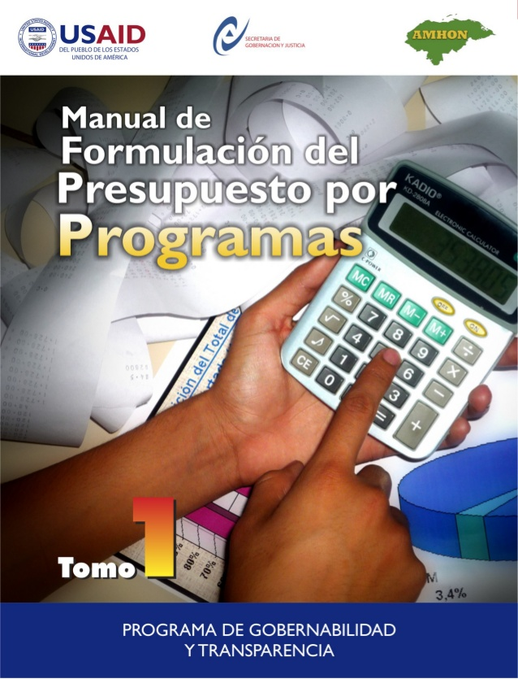
La división fiscal de las naciones unidas
Sugieren que el Presupuesto por Programas y Actividades es un sistema en que se presenta particular atención a las cosas que un gobierno se propone hacer y también a las cosas que adquiere para ese fin, tales como servicios personales, provisiones, equipos, medios de transporte, etc.
Es un medio para orientar y controlar el cumplimiento de trámites, permisos expedidos y cualesquiera de las demás acciones que debe cumplir.

Slide 7

Estructura
El presupuesto por programas se estructura de acuerdo con los requerimientos del Plan de Desarrollo y se da a conocer por medio del Catálogo General de Actividades del Gobierno Federal, el cual se imprime cada año de acuerdo con el Presupuesto de Egresos de la Federación, el cual enmarca el ámbito y naturaleza de sus atribuciones y funciones con carácter general, que implica la coparticipación de varias instituciones públicas de diversos sectores.

Slide 8

Categorías
El sistema presupuestal está formado por diversas categorías entre las que se distribuyen los fondos públicos. Dentro de éstas se encuentran:
Función: Esto significa que la actividad principal que se desempeña, enmarca un conjunto de gastos cuya finalidad a corto plazo es proporcionar un servicio público.
Subfunción: Es el instrumento destinado a cumplir una función; es decir, un conjunto de acciones que realizan los sectores administrativos encargados de especificar la forma en que se asignan los recursos anuales y se determinan las metas y los responsables de su ejecución.

Slide 9
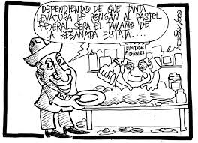
Subprograma: Es una segmentación del programa, en donde se establecen objetivos, metas, recursos y responsables para su ejecución. Su finalidad es facilitar la ejecución y el control de acciones homogéneas.
Actividad: Es el conjunto de acciones realizadas por las dependencias administrativas integradas por la Presidencia de la República, las secretarías de Estado, los departamentos administrativos que determine el titular del Ejecutivo Federal, la Procuraduría General de la República y los poderes Legislativo y Judicial. Se divide a su vez en central y paraestatal.

Slide 10

Tarea: Es la operación específica a través de la cual se obtienen resultados parciales.
Obra: Es todo trabajo que tenga como objetivo la creación, construcción, conservación o modificación de los bienes. Como capítulo presupuestario, agrupa las asignaciones destinadas a la creación de la infraestructura física necesaria para el desarrollo mediante la realización de obras públicas que contribuyan a la formación bruta del capital fijo del país. Estas obras pueden ser públicas, o privadas por administración o por contrato.

Slide 11
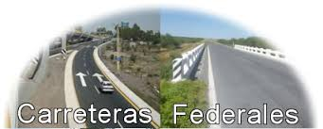
Proyecto: Se refiere al conjunto de obras que incluyen las acciones del sector público necesarias para alcanzar objetivos y metas de un programa o su programa de inversión tendientes a la creación, ampliación y/o conservación de una entidad productiva perteneciente al patrimonio nacional. Este instrumento permite identificar el origen de los recursos que requiere la ejecución de los proyectos de inversión física necesarios para la construcción, ampliación, o remodelación de inmuebles, ya sea por contrato o administración.
Trabajo: Es el esfuerzo realizado por la actividad humana para realizar una obra o proyecto.

Slide 12
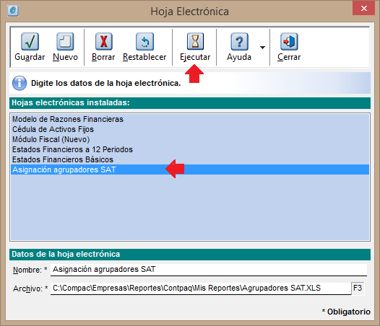
Catálogo
El catálogo de cuentas permite establecer una clasificación flexible, ordenada y pormenorizada de las cuentas de mayor que se utilizan para el registro de las operaciones de la administración pública federal.
Se forman cuatro niveles de clasificación con cinco dígitos, en cuya estructura se agrupan conceptos que van de lo general a lo particular.

Slide 13
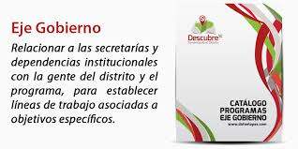
La contabilidad presupuestal requiere de un instrumento denominado catálogo general para la aplicación y control de sus actividades.
Se divide en cuatro grupos:
I. Actividades públicas centrales.
II. Orientación general de la economía.
III. Orientación sectorial de la economía.
IV. Servicios sociales y urbanos.

Slide 14
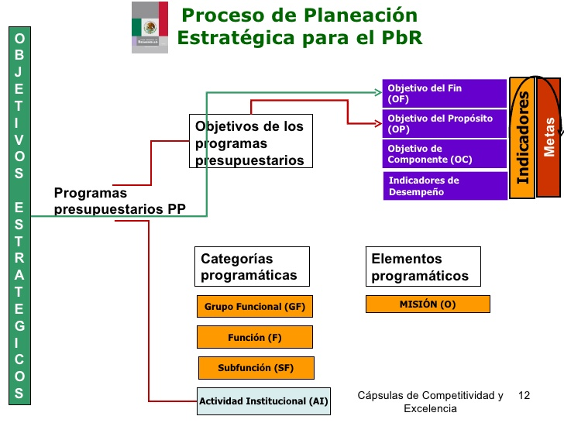
Los grupos se dividen sucesivamente en funciones, subfunciones, programas y por último en subprogramas, lo cual es considerado en categorías programáticas. Ejemplo: Grupo II Orientación general de la economía Función 04 Planeación económica y social Subfunción 01 Administración. Programa C2 Administración interna. Subprograma 01 Definición, conducción y coordinación de las políticas agropecuarias, forestal, agraria. 02 Operación en entidades normativas

Slide 15

Estructura por Subsistemas
El sistema de contabilidad gubernamental comprende cinco subsistemas:
Subsistema de recaudación
Subsistema de deuda pública
Subsistema de egresos
Subsistema de fondos federales
Subsistema paraestatal.
La estructura descentraliza la contabilidad y asigna a cada entidad del gobierno federal la responsabilidad de llevar su propia contabilidad.

Slide 16
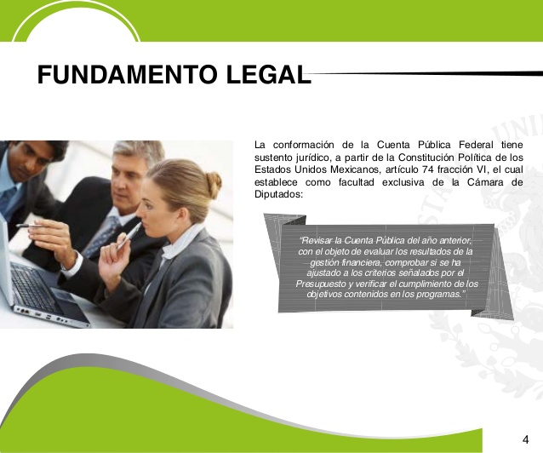
Por su parte, los procedimientos específicos de registro contable de cada subsistema permiten generar información en forma congruente, confiable, oportuna y veraz en el ámbito institucional y consolidada a los niveles sectorial, regional y global para integrar la Cuenta de Hacienda Pública Federal.

Slide 17
Referencias
-Castro, V. R, (1997), Contabilidad gubernamental. Federal, estatal, municipal, IMCP, 2ª edición, México, p.67
-Cárdenas & Nápoles, R. A. (2008), Presupuestos. Teoría y práctica, McGraw-Hill Interamericana, 2ª edicíón, México, p. 101-104

